Slide 1

La Transformation de PARIS
avant et après le Baron Haussmann.
Clichés d’hier et d’aujourd’hui
Proposé par Jackdidier

Slide 2
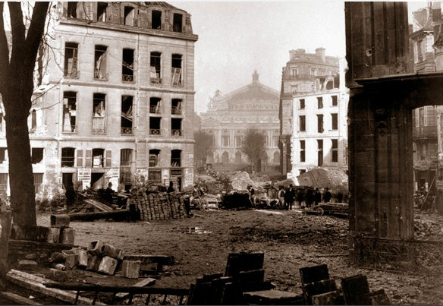
Entre 1865 et 1868, le photographe Charles Mainville immortalisa la ville de Paris avant qu'elle ne soit profondément transformée par le baron Haussmann. Des clichés exceptionnels, du Paris d'autrefois à la fin du XIXe siècle

Slide 3
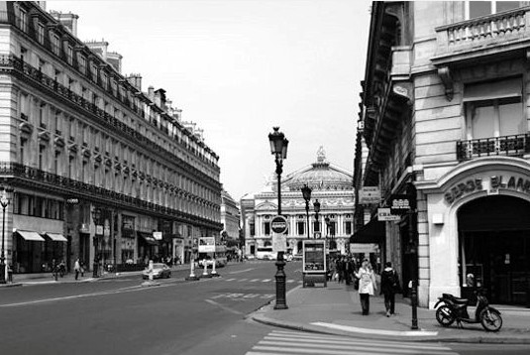
L'avenue de l'Opéra n'existait pas avant les travaux d'Haussmann de 1860. Percée en trois temps, elle relie la place André Malraux, avec le théâtre de la Comédie Française, à l'opéra Garnier. Ici, une vue de l'opéra au niveau de la rue D'Antin

Slide 4
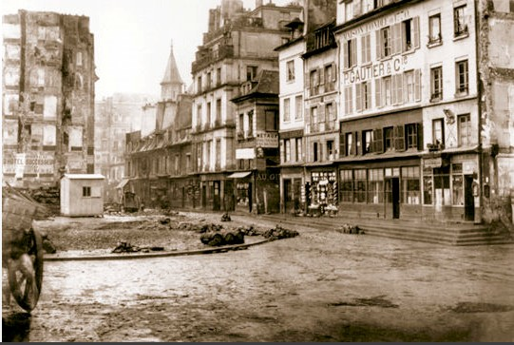
Située dans le 3e arrondissement, la rue Réaumur n'existait pas elle-aussi. A sa place, figurait deux rues : Saint-Martin et Volta qui chacune desservait le marché Saint-Martin détruit à l'occasion

Slide 5
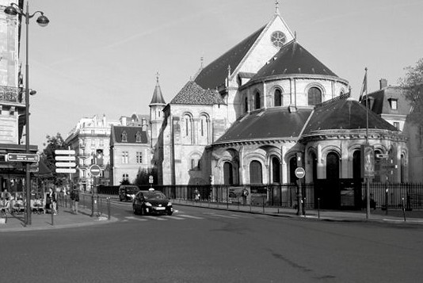
L'église Saint-Martin-des-Champs, ancien prieuré royal, n'était autrefois pas visible. Enchevêtré derrière des immeubles, (cf. photo précédente), le bâtiment est réapparu lors de la construction de la rue de Réaumur, finalisée en février 1897. Depuis le XVIIIe siècle, l'édifice abrite le Conservatoire des Arts et Métiers, aujourd'hui Musée des Arts et Métiers.

Slide 6
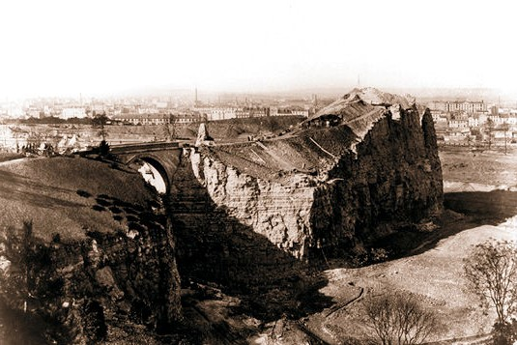
Lieu d'exécution par la potence puis décharge, les Buttes-Chaumont ont ensuite été utilisées pour l'équarrissage avec des milliers de cadavres d'animaux entreposés. Le baron Haussmann décide d'en faire un vaste jardin public.

Slide 7
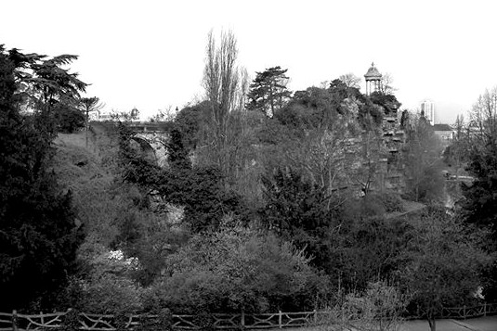
Entre 1864 et 1867, des milliers de mètres cubes de terre sont apportés par wagon. Elle est utilisée pour modeler des vallées et en faire le parc actuel. Les Buttes-Chaumont comportent aujourd'hui un lac de 2 hectares, une grotte, des chutes d'eau, 4 ponts et un temple.

Slide 8
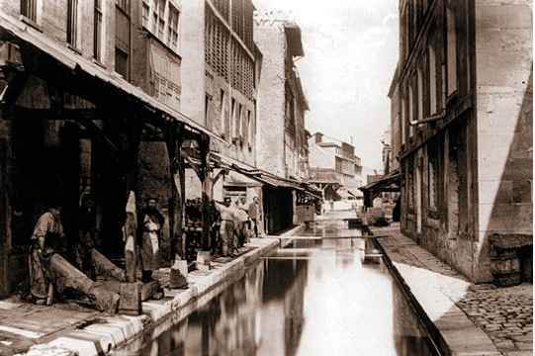
La rivière La Bièvre, qui part de Guyancourt, se jetait autrefois dans la Seine à Paris. Sur ses rives du 13e arrondissement actuel, des tanneries étaient installées. Le traitement des peaux dégageait des odeurs désagréables qui polluaient tout le voisinage.

Slide 9
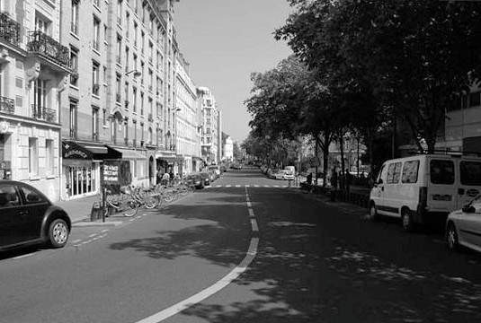
Le quartier des Tanneries n'a pas échappé au réaménagement parisien de 1860. L'exploitation du cours d'eau, de couleur brune par la pollution industrielle, a été arrêtée. De nouveaux immeubles sont construits sur la rivière enterrée. A partir de 1912, la Bièvre est totalement recouverte. Ici, l'actuelle rue Censier qui longeait le cours d'eau, dans le 5e arrondissement de Paris.

Slide 10
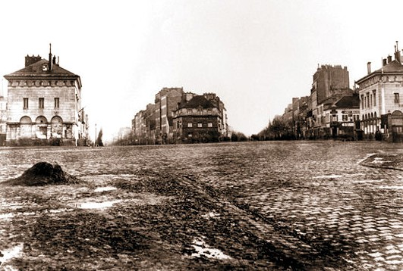
Avenue des Gobelins, boulevard de Port-Royal, boulevard Arago... Le 13e arrondissement est bouleversé par les aménagements urbains de la fin du XIXe siècle. La place d'Italie, qui date de 1760, prend son visage définitif en 1867. Ici, une photo avant son réaménagement

Slide 11
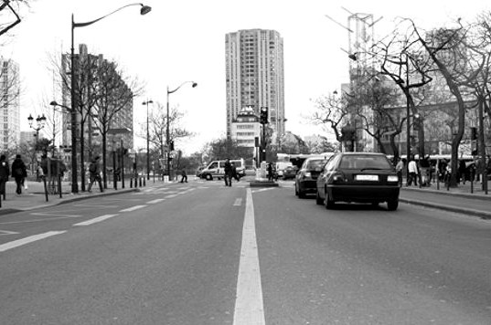
La place d'Italie, repensée sous Haussmann, englobe la place de la Barrière d'Italie, une partie du boulevard des Gobelins, d'Italie, d'Ivry et du chemin de ronde d'Ivry. La mairie, construite sur la place, date de 1877.

Slide 12
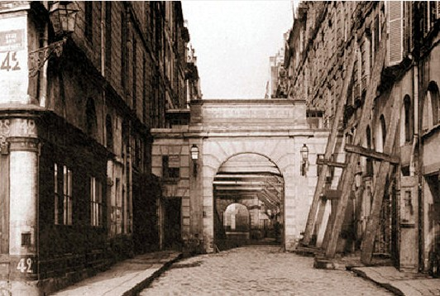
Dans le 1er arrondissement, la rue de Harlay rejoint les quais de l'Horloge à celui des Orfèvres sur l'île de la Cité. Elle était reconnaissable avec ses arcades, aujourd'hui disparues.

Slide 13
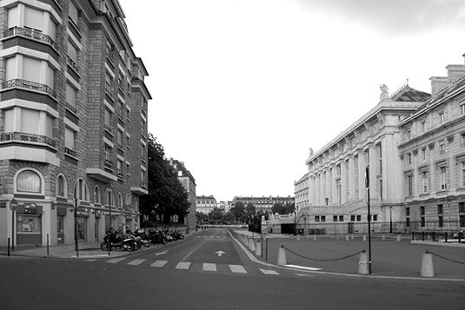
Tous les bâtiments sur le côté pair de la rue ont été détruits en 1874 pour ouvrir le palais de justice de Paris, à droite sur la photo. La rue doit son nom au premier président du Parlement de Paris, Achille de Harlay.

Slide 14
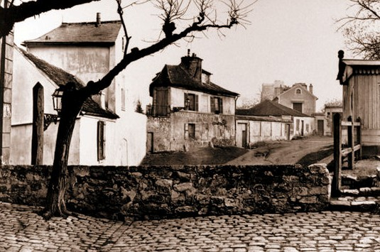
Reliant la rue Poliveau à un marché aux chevaux aujourd'hui disparu, dans le 5e arrondissement, la rue de l'Essai doit son nom à son utilisation : elle était le lieu de test des acheteurs de chevaux.

Slide 15
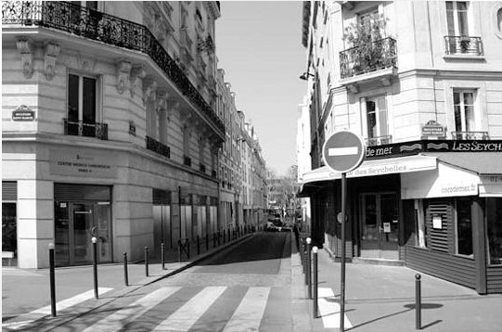
En 1857, le percement du boulevard Saint-Marcel signe la destruction du marché aux chevaux de la rue de l'Essai. Celle-ci est prolongée jusqu'au boulevard. Le pavillon de l'inspecteur du marché est toujours debout au numéro 5 de la rue Geoffroy Saint-H

Slide 16
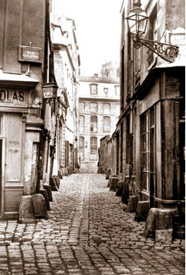
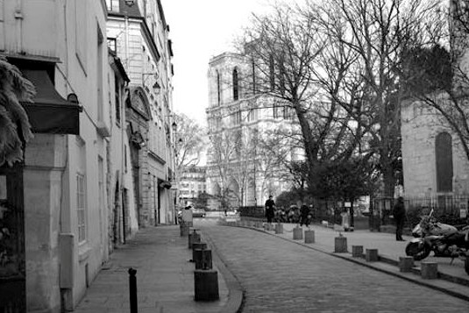
Étroite et biscornue la rue Saint-Julien-Le-Pauvre n'en reste pas moins charmante. Typique du Paris d'antan, cette voie du 5e arrondissement menait à l'église Saint-Julien-Le-Pauvre
En 1824, une décision ministérielle a brièvement changé son nom pour rue Saint-Julien. Depuis 1889, l'église est celle du rite grec-melkite catholique. La rue actuelle commence quai de Montebello et finit rue Galande.

Slide 17
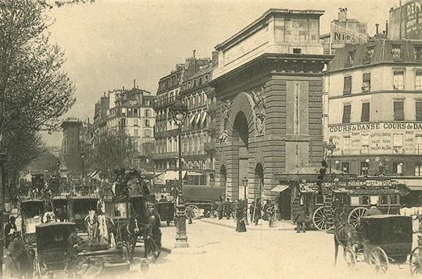
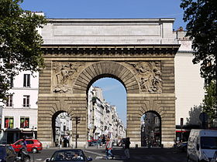
Porte Saint Martin

Slide 18
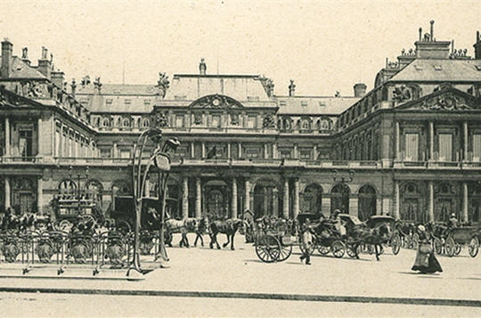
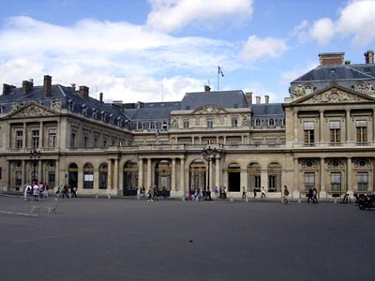
Palais Royal

Slide 19
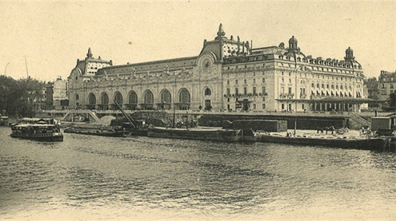
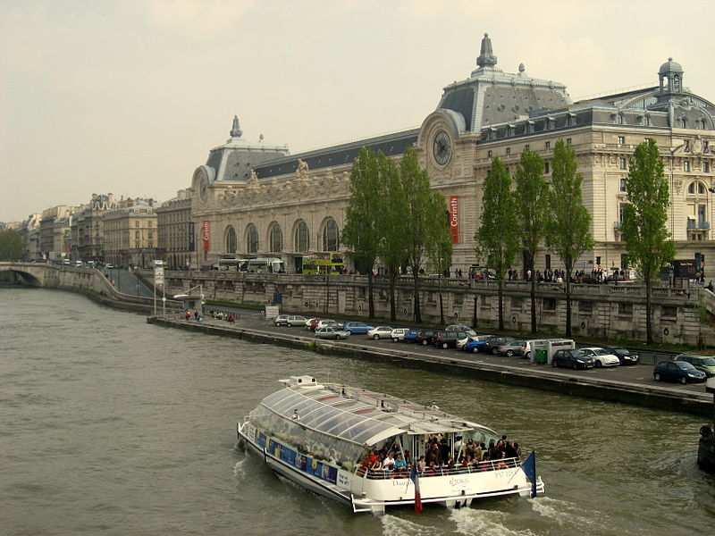
Gare d’Orléans – Quai d’Orsay

Slide 20
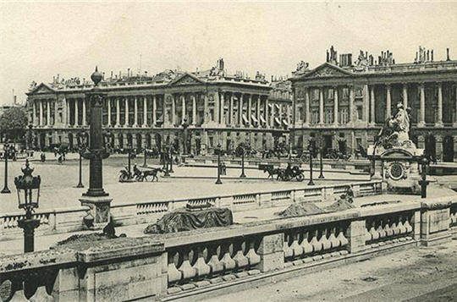
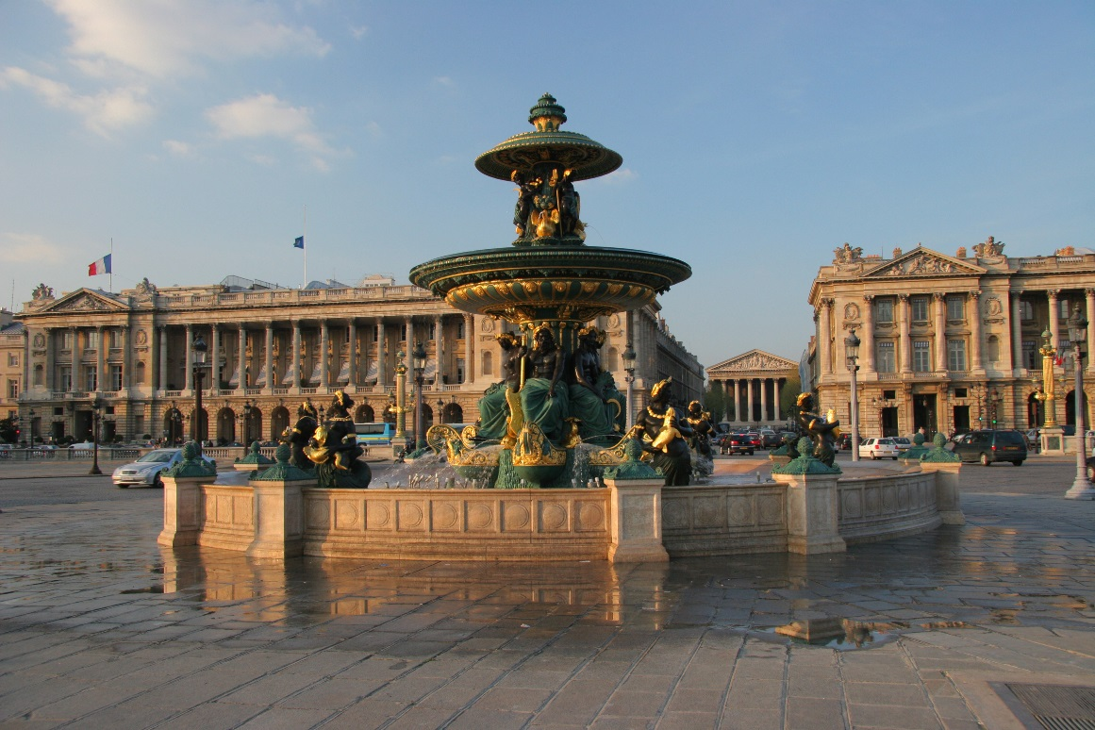
Place de la Concorde

Slide 21
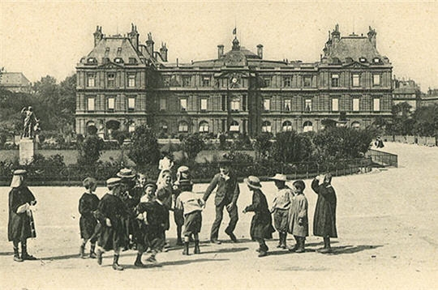
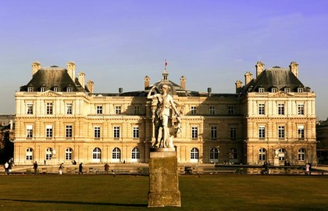
Images et son sélectionné par Jackdidier
Palais du Luxembourg.

Slide 22


Beaucoup de sites disent qu’ils ont les meilleurs pps. Nous, nous disons que c’est a vous de juger
Téléchargé sur
pps-images-photos.com
Recevez un pps par jour en cliquant ici

